Slide 1
Cas clinique n°1 : Interprétation d’une sérologie Rubéole
Périnatalité Et Pathogènes (PEPs)
Groupe de Travail de la Société Française de Microbiologie
Pr Christelle VAULOUP-FELLOUS
Faculté de Médecine Paris Sud
Service de Virologie du GH Paris-Saclay
CNR Rubéole
christelle.vauloup-fellous@aphp.fr

Slide 2
Madame V., sur un bilan sérologique effectué à 8 semaines d’aménorrhée (SA), présente un titre d’IgG anti-rubéoleux inférieur au seuil de détection de la technique du laboratoire (IgG à 6 UI/ml pour un seuil à 10 UI/ml). Au contrôle sérologique effectué à 20SA, cette sérologie revient positive (IgG à 14 UI/ml pour un seuil à 10 UI/ml). Votre technique au laboratoire n’a pas changé. Vous refaites les 2 sérologies en parallèle et trouvez les mêmes résultats. Vous n'avez aucune information sur les antécédents vaccinaux/sérologiques de la patiente.
Comment interprétez-vous ces résultats ?

Slide 3
Réponses
48/281
1. Il s’agit d’une séroconversion
49/281
2. Il est très probable qu’il s’agisse d’une primo-infection
60/281
3. Il est peu probable qu’il s’agisse d’une primo-infection
51/281
4. Cette patiente était très probablement immunisée avant cette grossesse
218/281
5. Vous préférez attendre les résultats des examens complémentaires pour conclure

Slide 4
1. Il s’agit d’une séroconversion
Définition
1er plvt: IgG –
2ème plvt: IgG +
Circonstances
- Primo-infection
- Vaccination (rubéole, varicelle)
- Discordance en techniques
- Variation du titre d’IgG autour du seuil
- Stimulation polyclonale spécifique ou non du système immunitaire
- Ac transmis de façon passive

Slide 5
3. Il est peu probable qu’il s’agisse d’une primo-infection

Slide 6
Bilan de 7 années d’activité du CNR Rubéole (2013-2019)
899 séroconversion (= apparition de RV-IgG)
Soit > 100 suspicions de rubéole gravidique/an !?!
RV-IgG-
Immunoblot
Patiente non immunisée
2ème prélèvement 20 SA
RV-IgM
avidité des RV-IgG
RV-IgG+
Notes:
3702 sérums provenant de 2829 patientes enceintes ont été adressés au CNR pour expertise en raison de l’observation d’une séroconversion (= apparition de RV-IgG) (N=517) ou de la présence de RV-IgM (N=2312).
Tous les sérums ont fait l’objet d’examens sérologiques complémentaires dont le dosage des d’IgG anti-rubéoleuses (RV-IgG), la recherche d’IgM anti-rubéoleuses (RV-IgM), la mesure de l’indice d’avidité des RV-IgG et/ou la recherche d’anticorps protecteurs anti-E1 par immunoblot.

Slide 7
Bilan de 7 années d’activité du CNR (2013-2019)
899 séroconversions (2013-2019)
* 892 (99,2 %) N’étaient PAS des primo-infections rubéoleuses
* 5 (0.6 %) étaient des primo-infections post-vaccinales
* 2 (0.2 %) étaient des primo-infections gravidiques
Bouthry et al J Clin Virol 2020
Notes:
Parmi les 517 séroconversions, 512 (99%) n’était pas des primo-infections rubéoleuses

Slide 8
2. Il est très probable qu’il s’agisse d’une primo-infection

Slide 9
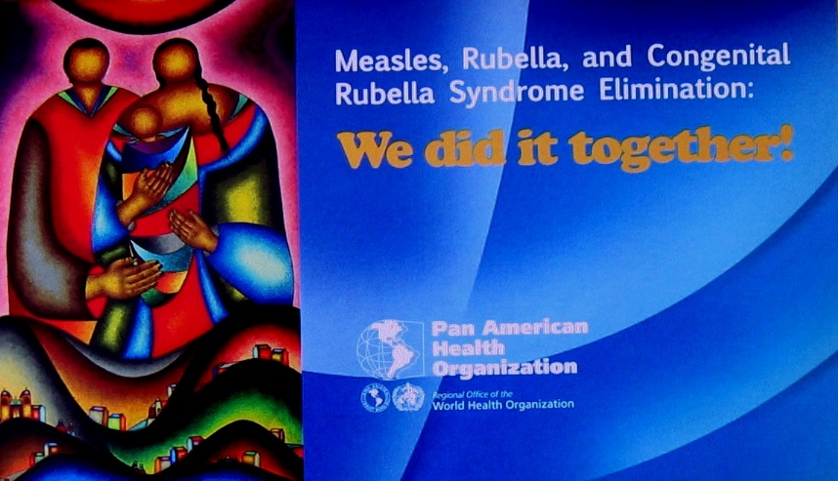
Vaccination dans le monde
2018
168/194 pays soit 87 %
soit 69 % naissances
Amériques (2015)
Europe (2020)
26/51 pays ont éliminé la Rubéole
Tous les pays ont le vaccin à valence Rubéole dans leur programme national de vaccination (> 70% dans le monde)
Seroprevalence très élevée …. MAIS couverture vaccinale incomplète

Slide 10
4. Cette patiente était très probablement immunisée avant cette grossesse

Slide 11
Séroconversion ≠ Primo-infection
1: Primo infection
IgG
2: -Réinfection
-Stimulation polyclonale
3:Vaccination
1
2
Seuil détection
3
Années
>10 ans

Slide 12
Impact de la vaccination sur le titre d’IgG
Immunité ≠ Protection
Protection = phénomène complexe
Titre Ac
Avidité IgG
Pouvoir neutralisant sérum
Réponse cellulaire
Titre RV-IgG en fonction de l’année de naissance (2009-2010)
France
InVS 2013

Slide 13
Titre faibles/discordances et protection
GROSSESSE
1er trimestre
2ème trimestre
3ème trimestre
5-8 sem après vaccination
RV-IgG
neg
RV-IgG
RV-IgG à 20 SA
Vaccination
post-partum
Ib
IGRA
Rubiféron
RV-IgG
neg
RV-IgG
RV-IgM
RV-IgG avidité
Inclusion
Réponse primaire ou secondaire à la vaccination?
O. Picone, et al. J Clin Virol, 2019

Slide 14
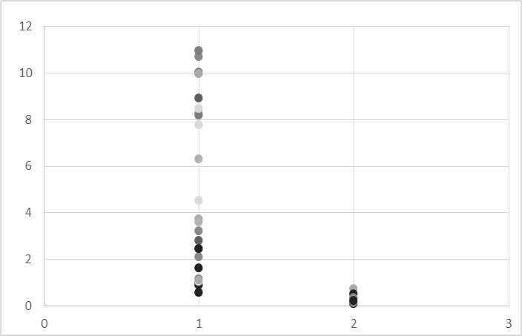
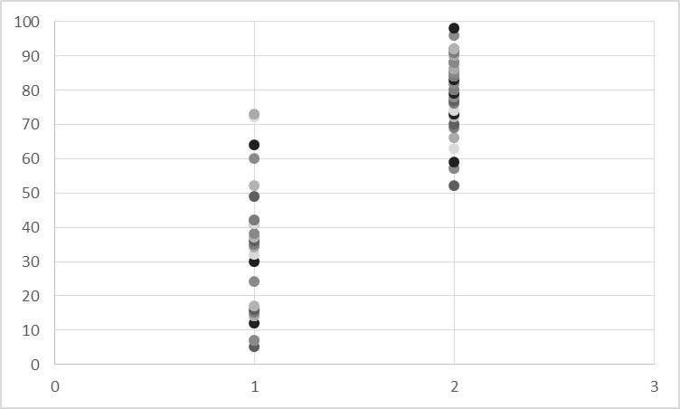
Titre faibles/discordances et protection
Index IgM
Indice
Avidité
APRES VACCINATION
APRES VACCINATION
Ib Neg
IGRA Neg
Ib Pos
IGRA Pos
Ib Neg
IGRA Neg
Ib Pos
IGRA Pos
AVANT VACCINATION
AVANT VACCINATION
> 99% correlation Ib/IGRA avant vaccination vs réponse immunitaire post vaccination
Immuno blot | positif | négatif
Réponse immunitaire à la vaccination | Primaire | 0/69 (0%) | 64/65 (98.5%)
 | Secondaire | 69/69 (100 %) | 1/65 (1.5%) IgM neg, avidité IgG élevée : sérum prélevé trop tard

Slide 15
5. Vous préférez attendre les résultats des examens complémentaires pour conclure
IgG-
2ème prélèvement
vers 20 SA
IgG-
IgG+
Vaccination
après l’accouchement
IgM+
IgM-
Primo-infection très peu probable
à confirmer par la mesure de l’avidité
des IgG et la recherche des Ac protecteurs
sur le 1er plvt

Slide 16
Commentaires
Incertitude de mesure => ne change pas la conduite à tenir
Administration de produits dérivés du sang
Contexte clinique
Contrôle sérologique => inutile
Recherche de sérums/résultats antérieurs antérieurs => OUI
Le dépistage systématique en début de grossesse par la recherche des IgG ne doit être effectué qu’en l’absence de preuve écrite d’une immunité antérieure ou de preuve écrite de 2 doses de vaccin

Slide 17
Madame V., sur un bilan sérologique effectué à 8 semaines d’aménorrhée (SA), présente un titre d’IgG anti-rubéoleux inférieur au seuil de détection de la technique du laboratoire (IgG à 6 UI/ml pour un seuil à 10 UI/ml). Au contrôle sérologique effectué à 20SA, cette sérologie revient positive (IgG à 14 UI/ml pour un seuil à 10 UI/ml). Votre technique au laboratoire n’a pas changé. Vous refaites les 2 sérologies en parallèle et trouvez les mêmes résultats. Vous n'avez aucune information sur les antécédents vaccinaux/sérologiques de la patiente.
Quels examens complémentaires envisagez-vous ?

Slide 18
Réponses
3/281
1. Aucun : la séroconversion suffit à faire le diagnostic de la primo-infection
41/281
2. Vous envoyez les 2 sérums à un autre laboratoire qui a une technique différente de la vôtre
209/281
3. La recherche des IgM
165/281
4. L’avidité des IgG sur le second sérum
130/281
5. Vous envoyez les 2 sérums au CNR pour explorations complémentaires et avis

Slide 19
1. Aucun : la séroconversion suffit à faire le diagnostic de la primo-infection

Slide 20
2. Vous envoyez les 2 sérums à un autre laboratoire qui a une technique différente de la vôtre

Slide 21
Corrélation des tests IgG rubéole
Ib Nt | Dxi Beckman-Coulter E: 10-14 |  | Architect Abbott E: 5-9 |  | Vidas bio Mérieux E: 10-15 |  | Enzygnost Siemens E: 5-6 |  | LXL DiaSorin E: 5-9 |  | Cobas Roche N<10 |  | Centaur Siemens E: 5-10 |  | Serion E: 10-20
P/P | 9.4 | N | 5 | E | 10 | E | 6 | E | 3.5 | N | 60.4 | P | 10.7 | P | 8.11 | N
P/P | 12.2 | E | 7 | E | 10 | E | 13 | P | 4.9 | N | >500 | P | 14.1 | P | 10.8 | E
P/P | 11.4 | E | 4.5 | N | 7 | N | 7 | P | 3.2 | N | 61.8 | P | 4.8 | N | 5.5 | N
P/P | 11.2 | E | 8.9 | E | 20 | P | 14 | P | 16.9 | P | 6.5 | N | 33.3 | P | 21.4 | P
P/P | 14.4 | E | 10.7 | P | 22 | P | 14 | P | 23.2 | P | 9.5 | N | 58.5 | P | 36.9 | P
> 300 sérum de femmes enceintes « séronégatives »
58.2% sérums étaient être soit négatifs, soit positifs selon la technique
55.5% sérums étaient être soit négatifs, soit équivoques, soit positifs selon la technique
Résultats toujours exprimés en UI/ml!!!
100% sérums Ib/Nt négatifs étaient négatifs dans toutes les techniques

Slide 22
Résultats identiques quelle que soit la technique?
Réponse immunitaire inter-individuelle variable vis-à-vis d’un même virus
Nombreuses souches virales
Différents réactifs avec des formats très différents
Le titre d’IgG n’est pas corrélé avec la protection

Slide 23
3. La recherche des IgM

Slide 24
4. L’avidité des IgG sur le second sérum

Slide 25
5. Vous envoyez les 2 sérums au CNR pour explorations complémentaires et avis
IgG-
2ème prélèvement
vers 20 SA
IgG-
IgG+
Vaccination
après l’accouchement
IgM+
IgM-
Primo-infection très peu probable
à confirmer par la mesure de l’avidité
des IgG et la recherche des Ac protecteurs
sur le 1er plvt

Slide 26
Commentaires
Possible rubéole tardive

Slide 27
Transmission materno-fœtale
100%
Infections
fœtales
Anomalies congénitales
50%
Cardiopathie
Cataracte
Déficit neurologique
Surdité
25%
Surdité
12 SA
18 SA

Slide 28
Interpretation du dépistage Rubéole
RV-IgG > seuil : patiente immunisée et très certainement protégée (quel que soit le titre d’IgG) : Preuves expérimentales et observations épidémiologiques
RV-IgG < seuil : patiente non immunisée (vaccination)
RV-IgG équivoque : patiente à considerer comme non immunisée
Signification du seuil: spécificité excellente mais sensibilité hétérogène et plutôt mauvaise (si vaccination universelle)
Cela a-t-il un sens de rapporter ces résultats en IU? => probablement pas
Ne jamais interpréter des sérologies qui n’auraient pas été faites avec la même technique - En cas de discordance: vérifier la spécificité des IgG (Immunoblot = test de référence)
Les résultats et interprétations peuvent être différents entre techniques
=> impact sur le diagnostic, le suivi et les études de prévalences
WHO international standard for anti-rubella: learning from its application, Lancet Inf Dis 2020
Notes:
When I started getting interested in Rubella 10 years ago, my colleagues were quite surprised: Rubella? It’s over! Soon it will no exist anymore!
And indeed and fortunately rubella has become very rare…; but has not completely disappeared yet in France.
In this context of a rare infection, the clinical diagnosis which was inreliable became even more hazardous and even true rubella rashes are badly recognized today
Therefor, additional molecular and serologic makers were developed.
However, surprisingly, the difficulty we had to face these last years didn’t come from the infection itself but from assessing immunity against rubella

Slide 29
Titre faibles/discordances/seroconversion
Rubéole
En cas de vaccination antérieure (2 doses) => pas de sérologie
En cas de discordance: vérifier la spécificité des IgG (Iblot)
Si Iblot positif et/ou titre faible d’IgG => patiente protégée A VIE!
En cas de seroconversion
- Vérifier l’absence d’ IgG sur le serum négatif (Iblot)
- Demander une avidité/des IgM sur le serum positif
HAS 2009

Slide 30
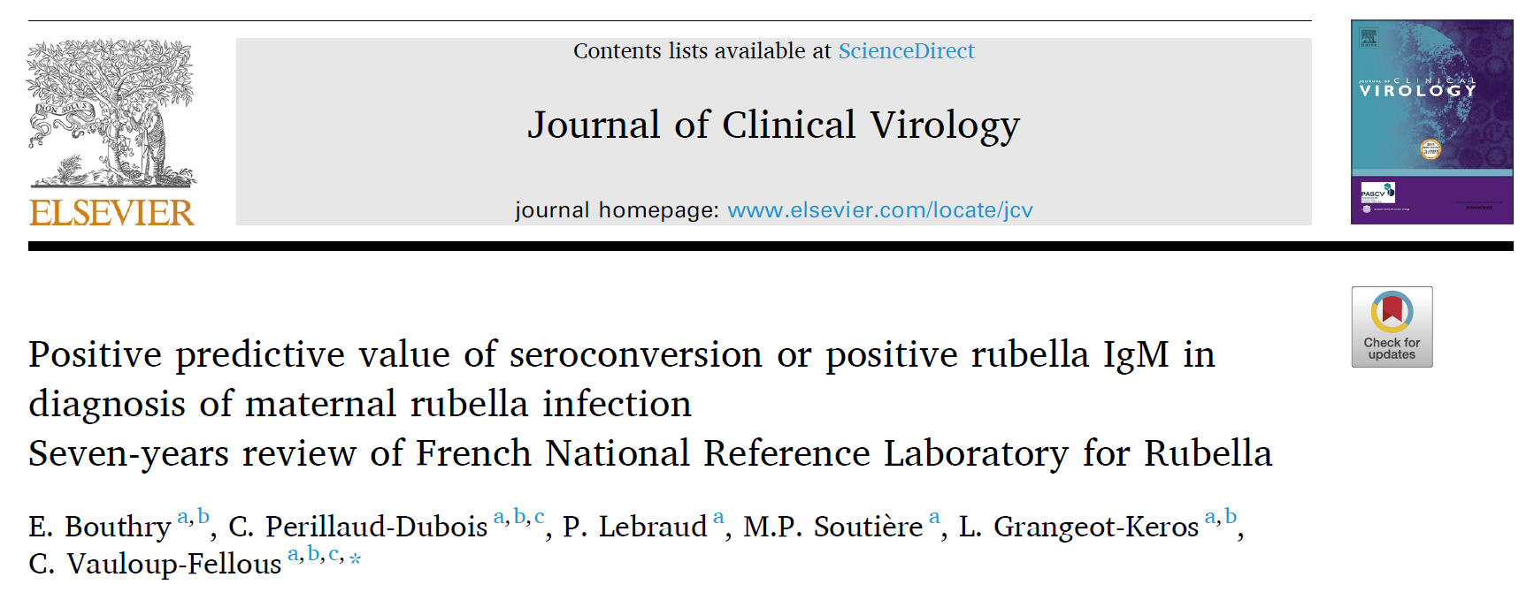
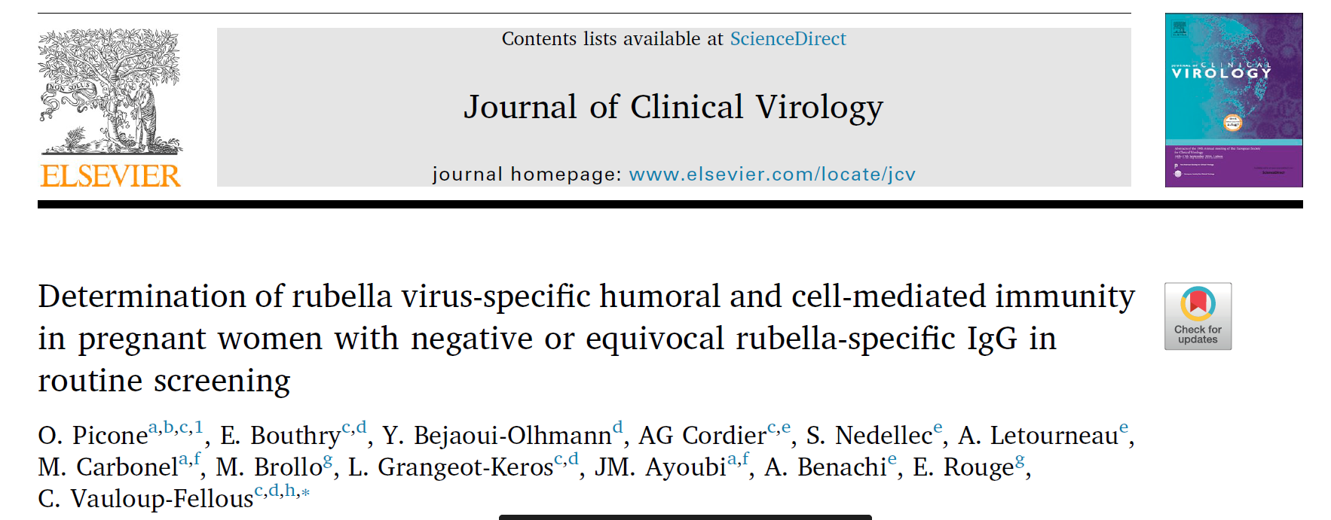

Slide 31
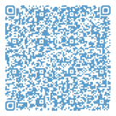
Pour « tout » savoir en infectiologie périnatale
Youtube : https://cutt.ly/Qgf7Xct
Le livret de conduite pratique en infectiologie périnatale
Le DU de pathologies infectieuses de la femme enceinte, du fœtus et du nouveau-né
Formation portant sur :
* Les bases physiopathologiques et les particularités des infections bactériennes, virales et parasitaires dans ces populations
* Les données épidémiologiques les plus récentes
* Les outils diagnostiques disponibles (imagerie et biologie)
* Les moyens de prévention
* Les aspects thérapeutiques
Enseignement clinico-biologique ouvert aux gynécologues-obstétriciens, pédiatres, généralistes, biologistes, échographistes, sages-femmes, internes, infirmières et techniciens de laboratoire.
Points forts :
* 6h de séances interactives de cas clinico-biologiques
* Possibilité d’enseignements à distance
Livret d’aide pratique au diagnostic et à la prise en charge des principales infections de la femme enceinte susceptibles de présenter un risque pour le fœtus et/ou le nouveau-né
www.infections-grossesse.com

Slide 32
Cas clinique n°2 : Interprétation d’une sérologie Toxoplasmose
Périnatalité Et Pathogènes (PEPs)
Groupe de Travail de la Société Française de Microbiologie
Dr Sébastien IMBERT

